Slide 1

零件的尺寸标注
§9-3 零件的尺寸标注
§9-3 零件的尺寸标注
零件图中的尺寸，除了要满足正确、完整和清晰的要求外，还应使尺寸标注合理。
标注尺寸合理：
是指所注尺寸既要符合设计要求，保证机器的使用性能，又要满足加工工艺要求，以便于零件的加工、测量和检验。

Slide 2
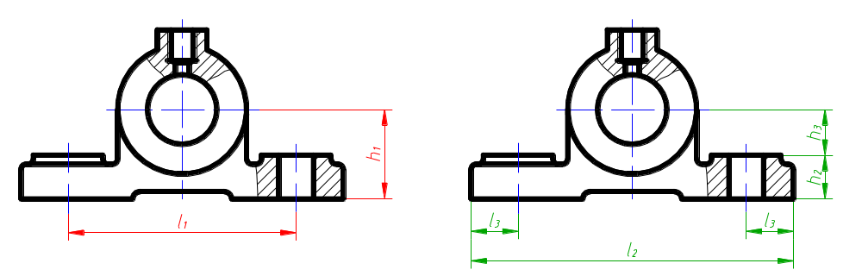
零件的尺寸标注
§9-3 零件的尺寸标注
合理标注尺寸应考虑的几个问题：
一、零件上的主要尺寸必须直接注出
主要尺寸是指直接影响零件在机器或部件中的工作性能和准确位置的尺寸，如零件间的配合尺寸、重要的安装定位尺寸等。
正确 不正确

Slide 3
二、合理地选择基准
§9-3 零件的尺寸标注
尺寸基准一般选择零件上的一些面和线。
面基准 :
常选择零件上较大的加工面、与其它零件的结合面、零件的对称平面、重要端面和轴肩等。
线基准 :
一般选择轴和孔的轴线、对称中心线等。

Slide 4
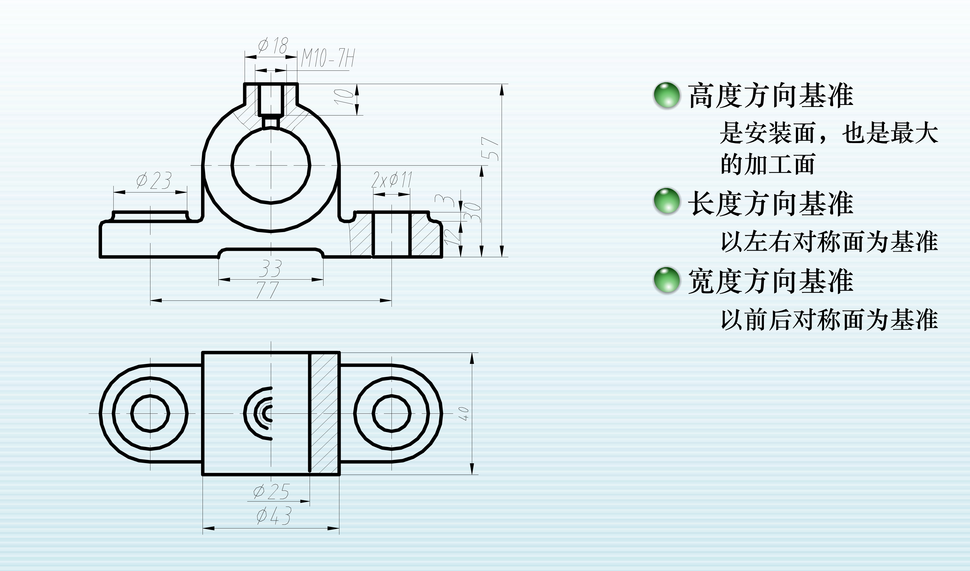
二、合理地选择基准
§9-3 零件的尺寸标注

Slide 5
基准按用途可分为设计基准和工艺基准。
§9-3 零件的尺寸标注
二、合理地选择基准
由于每个零件都有长、宽、高三个方向的尺寸，因此每个方向都有一个重要尺寸基准。在同一方向上还可以有一个或几个与主要尺寸有尺寸联系的辅助基准。
设计基准:
是用来确定零件在部件中准确位置的基准，常选其中之一作为尺寸标注的主要基准。
工艺基准:
是为便于加工和测量而选定的基准。

Slide 6
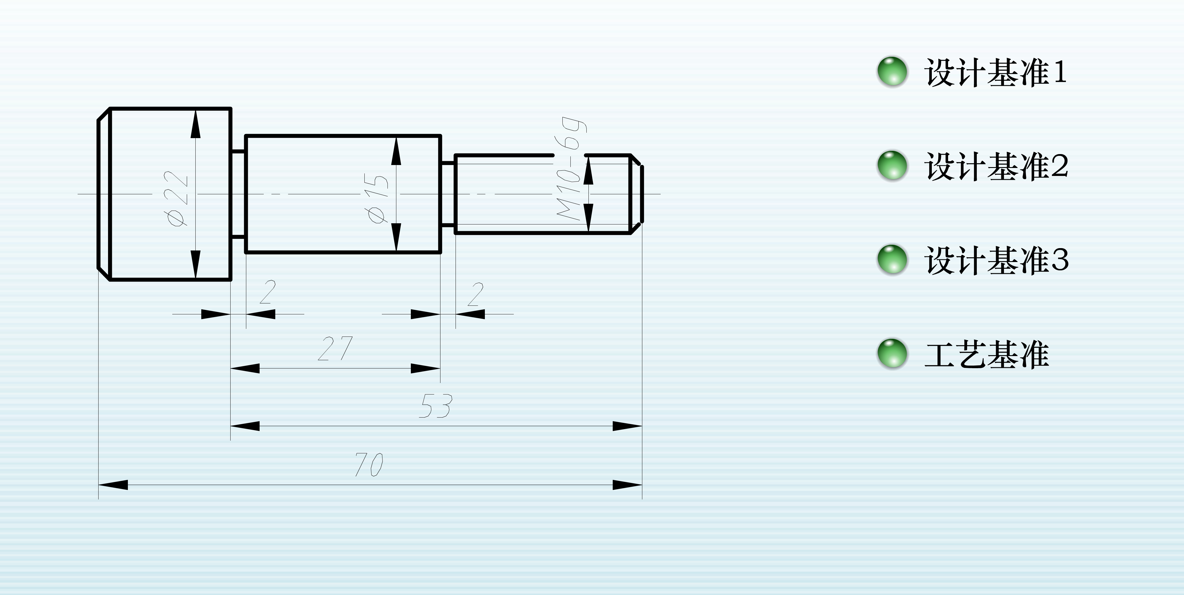
§9-3 零件的尺寸标注
二、合理地选择基准

Slide 7
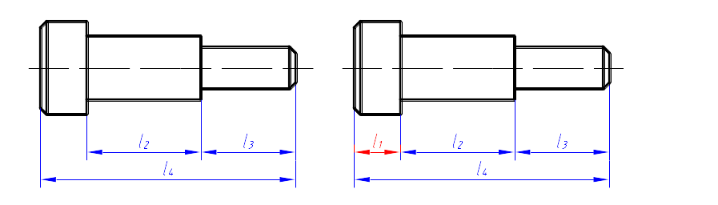
三、避免出现封闭尺寸链
§9-3 零件的尺寸标注
零件同一方向上的尺寸可以首尾相接，列成尺寸链的形式。
应避免构成封闭尺寸链。
正确 不正确
次要尺寸应空出不注

Slide 8
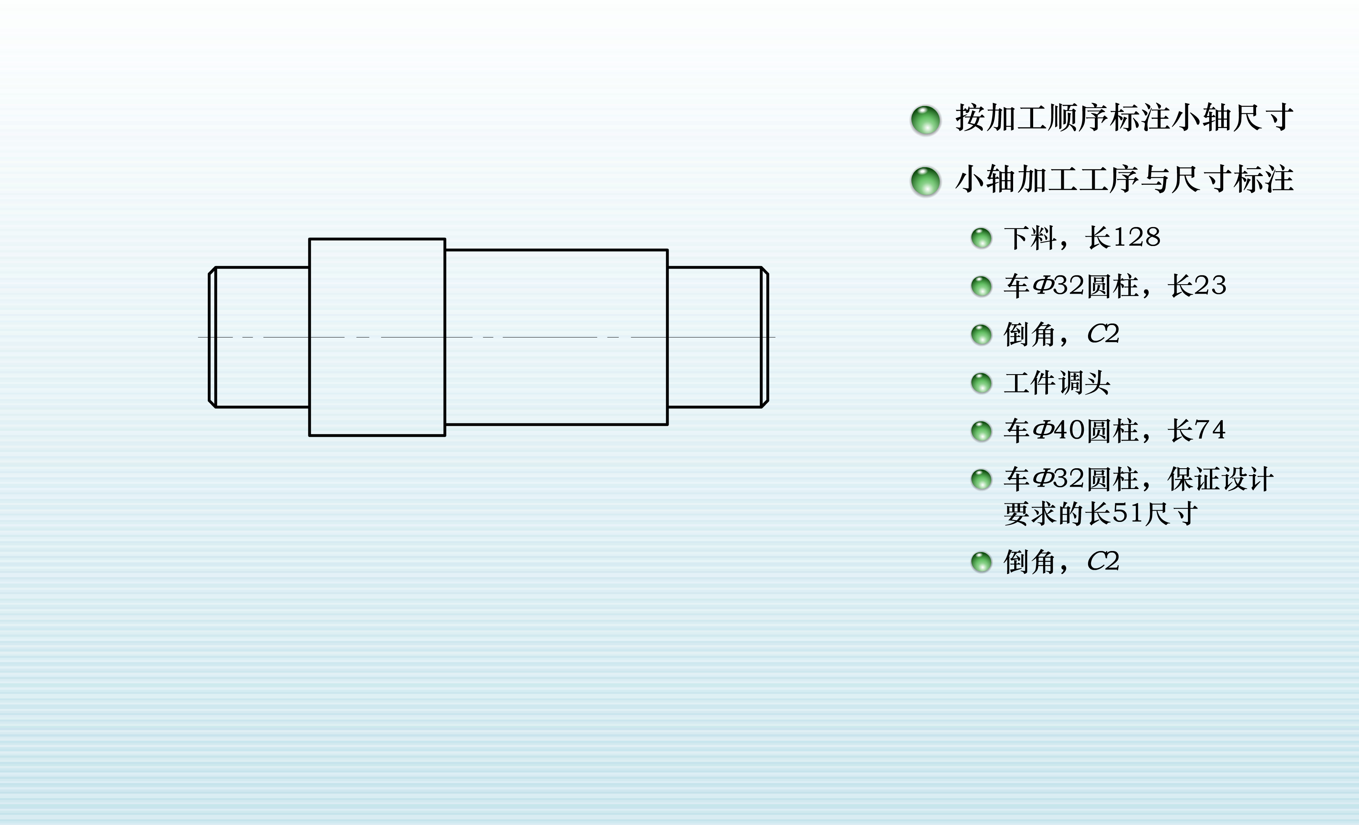
四、标注尺寸要便于加工和测量
1. 考虑符合加工顺序的要求
§9-3 零件的尺寸标注
四、标注尺寸要便于加工和测量
1. 考虑符合加工顺序的要求

Slide 9
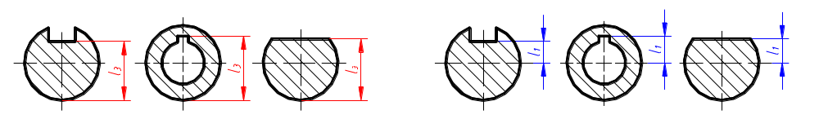
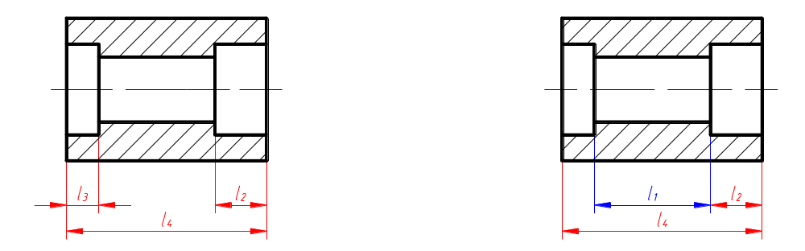
2. 考虑测量、检验方便的要求
§9-3 零件的尺寸标注
标注的尺寸便于测量、检验 标注的尺寸不便于测量

Slide 10
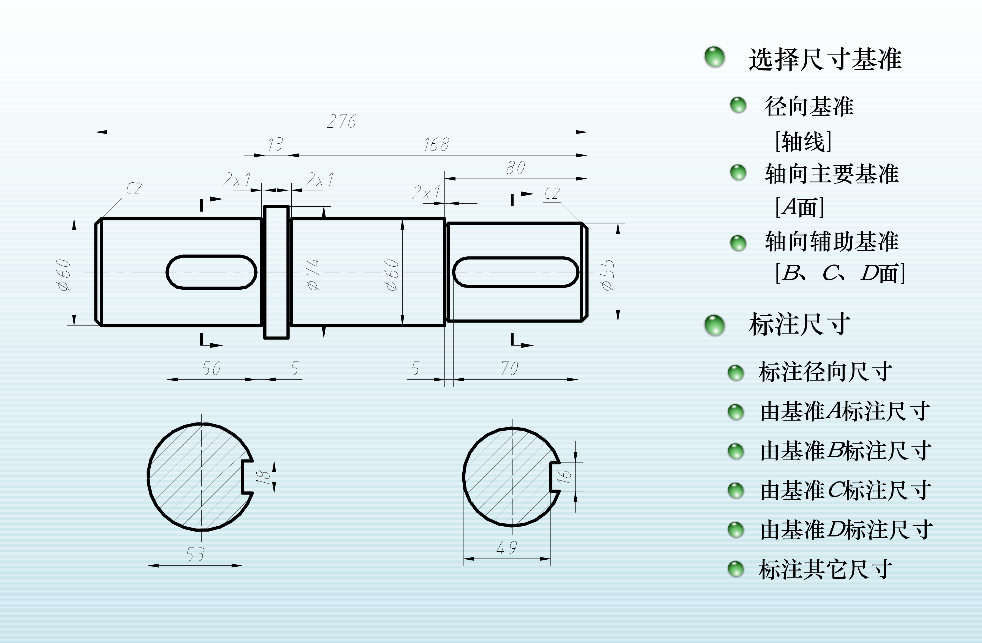
例9-1 标注减速器从动轴的尺寸
§9-3 零件的尺寸标注

Slide 11
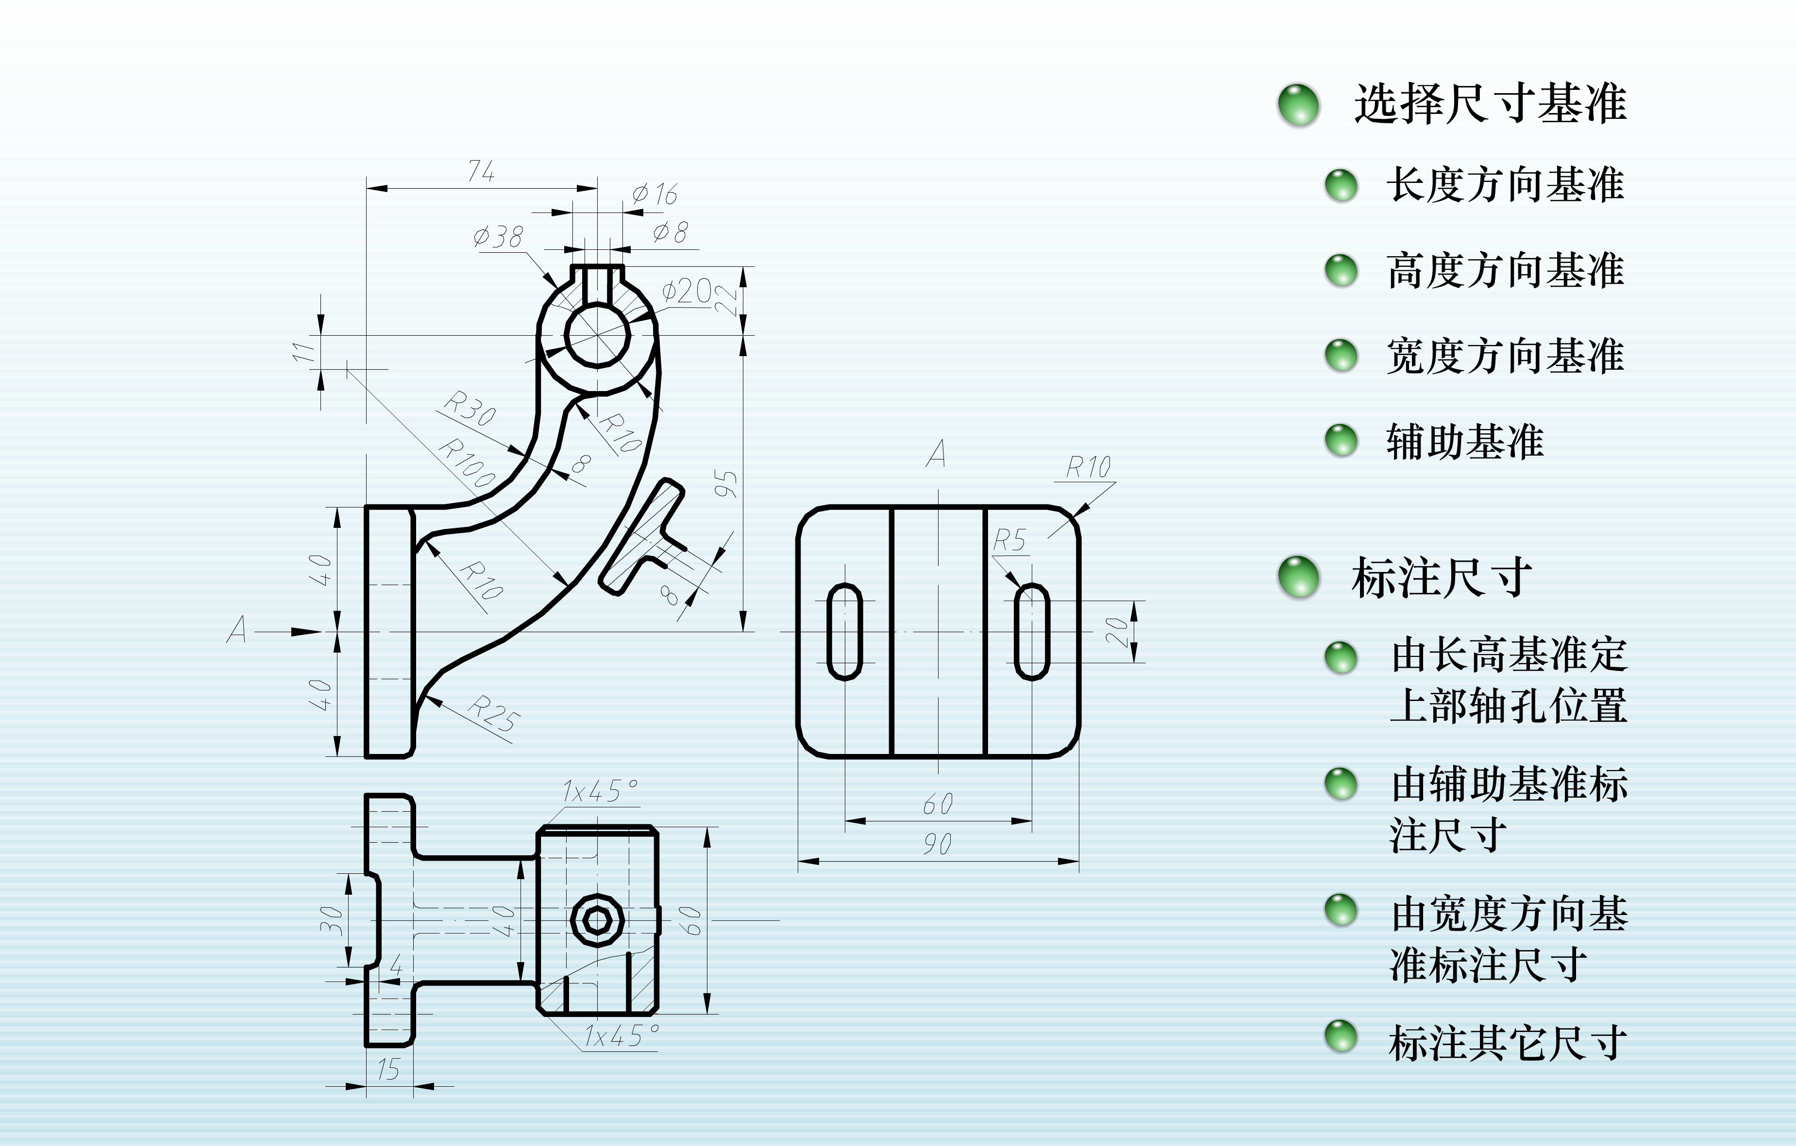
例9-2：标注踏脚座的尺寸
§9-3 零件的尺寸标注

